Slide 1
Khởi
Động
Notes:
- Trò chơi kiểm tra sự chuẩn bị bài của HS
- GV giới thiệu bài: Trong bài học hôm nay, các em sẽ thực hành viết, vẽ, trang trí bài viết về những việc mà những chủ nhân tương lai của đất nước cần làm. Những việc làm tuy nhỏ nhưng có ý nghĩa to lớn với cộng đồng, đất nước. Các em cũng có thể viết đoạn văn kể lại một đoạn của câu chuyện Hoa trạng nguyên bằng lời của một nhân vật khác, sau đó minh hoạ cho bài viết của mình. Chúc các em có những trải nghiệm thú vị, phát triển khả năng viết, vẽ, trang trí, khả năng sáng tạo của bản thân.

Slide 2
GÓC SÁNG TẠO NHỮNG CHỦ NHÂN CỦA ĐẤT NƯỚC

Slide 3
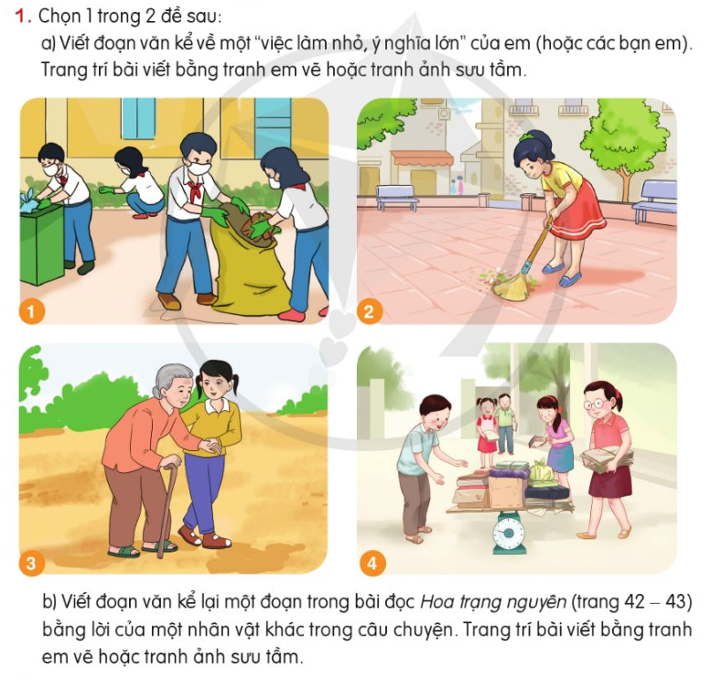
Bài tập 1:

Slide 4
Chuẩn bị:
+ Em chọn viết theo đề nào? Kể lại việc có ý nghĩa mà em / bạn em đã làm (nhặt rác, trồng cây, giúp đỡ các cụ già, em nhỏ, làm kế hoạch nhỏ,...) hay kể sáng tạo một đoạn trong bài đọc Hoa Trạng Nguyên? Vì sao em chọn đề này?
+ Em sẽ viết gì trong câu mở đoạn? Các câu tiếp theo sẽ kể điều gì? Em dự định sẽ kết đoạn bằng ý nào?
+ Em sẽ vẽ minh hoạ cho bài viết hay sử dụng tranh ảnh hoặc vật liệu đã chuẩn bị sẵn?

Slide 5
Viết và trang trí bài viết
GV cho HS hoạt động độc lập: viết đoạn văn theo 1 trong 2 đề:
(1) Viết đoạn văn kể về một “việc làm nhỏ, ý nghĩa lớn” của em (hoặc các bạn em).
(2) Viết đoạn văn kể lại một đoạn trong bài đọc Hoa trạng nguyên (trang 42 – 43, SGK Tiếng Việt 5, tập hai) bằng lời của một nhân vật khác trong câu chuyện (VD: lời ông nội, lời ông thủ từ, lời của một thanh niên).

Slide 6
TRÌNH BÀY
BÀI VIẾT

Slide 7
ĐÁNH GIÁ

Slide 8
DẶN DÒ
DẶN DÒ
Về nhà làm bài Tự đánh giá.

